Slide 1

主讲：王海燕 E-mail：wanghaiyan@mail.hzau.edu.cn
第三章 关系数据库标准语言－SQL

Slide 2
主要内容
3.1 SQL语言的基本概念和特点
3.4 创建与使用数据表
3.5 创建与使用索引
3.6 数据查询
3.7 数据操纵
3.8 视图
3.9 数据控制

Slide 3
重点
基本表的创建、修改和删除
查询

Slide 4
难点
连接查询

Slide 5
3.6.6 连接查询
广义笛卡尔积
等值连接(含自然连接)
非等值连接查询
自身连接查询
外连接查询
复合条件连接查询

Slide 6
连接查询概述
一般格式：
[<表名1>.]<列名1> <比较运算符> [<表名2>.]<列名2>
比较运算符：=、>、<、>=、<=、!=
[<表名1>.]<列名1> BETWEEN [<表名2>.]<列名2> AND [<表名2>.]<列名3>

Slide 7
连接操作的执行过程
嵌套循环法(NESTED-LOOP)
首先在表1中找到第一个元组，然后从头开始扫描表2，逐一查找满足连接件的元组，找到后就将表1中的第一个元组与该元组拼接起来，形成结果表中一个元组。
表2全部查找完后，再找表1中第二个元组，然后再从头开始扫描表2，逐一查找满足连接条件的元组，找到后就将表1中的第二个元组与该元组拼接起来，形成结果表中一个元组。
重复上述操作，直到表1中的全部元组都处理完毕

Slide 8
（一）、广义笛卡尔积
例：
SELECT Student.* , SC.*
FROM Student, SC
不带连接谓词的连接
很少使用

Slide 9
（二）、等值与非等值连接查询
等值连接
自然连接
非等值连接

Slide 10
等值连接
连接运算符为 = 的连接操作
[<表名1>.]<列名1> = [<表名2>.]<列名2>
任何子句中引用表1和表2中同名属性时，都必须加表名前缀。引用唯一属性名时可以加也可以省略表名前缀。

Slide 11
等值连接
假设Student表、SC表分别有下列数据：
Student表
Sno
Sname
Ssex
Sage
Sdept
95001
李勇
男
20
CS
95002
刘晨
女
19
IS
95003
王敏
女
18
MA
95004
张立
男
19
IS

Slide 12
等值连接
SC表
Sno
Cno
Grade
95001
1
92
95001
2
85
95001
95002
95002
3
2
3
88
90
80

Slide 13
[例32] 查询每个学生及其选修课程的情况。
SELECT Student.*，SC.*
FROM Student，SC
WHERE Student.Sno = SC.Sno；

Slide 14
等值连接
结果表:
Student.Sno Sname Ssex Sage Sdept SC.Sno Cno Grade
95001 李勇 男 20 CS 95001 1 92
95001 李勇 男 20 CS 95001 2 85
95001 李勇 男 20 CS 95001 3 88
95002 刘晨 女 19 IS 95002 2 90
95002 刘晨 女 19 IS 95002 3 80

Slide 15
自然连接
等值连接的一种特殊情况，把目标列中重复的属性列去掉。
[例33] 对[例32]用自然连接完成。
SELECT Student.Sno，Sname，Ssex， Sage， Sdept，Cno，Grade
FROM Student，SC
WHERE Student.Sno = SC.Sno；

Slide 16
非等值连接查询
连接运算符 不是 = 的连接操作
[<表名1>.]<列名1><比较运算符>[<表名2>.]<列名2>
比较运算符：>、<、>=、<=、!=
[<表名1>.]<列名1> BETWEEN [<表名2>.]<列名2> AND [<表名2>.]<列名3>

Slide 17
（三）、自身连接
一个表与其自己进行连接，称为表的自身连接
需要给表起别名以示区别
由于所有属性名都是同名属性，因此必须使用别名前缀

Slide 18
自身连接（续）
[例34] 查询每一门课的间接先修课（即先修课的先修课）
SELECT FIRST.Cno，SECOND.Cpno
FROM Course FIRST，Course SECOND
WHERE FIRST.Cpno = SECOND.Cno；

Slide 19
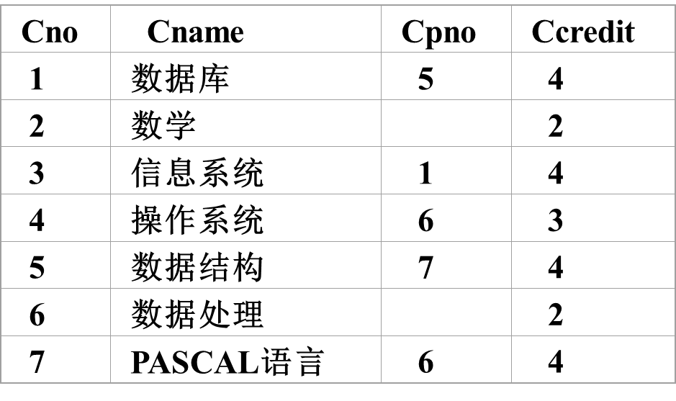
自身连接（续）
FIRST表（Course表）
SECOND表（Course表）
Cno
Cname
Cpno
Ccredit
1
数据库
5
4
2
数学
2
3
信息系统
1
4
4
操作系统
6
3
5
数据结构
7
4
6
数据处理
2
7
PASCAL语言
6
4

Slide 20
自身连接（续）
查询结果
cno | cpno
1 | 7
3 | 5
5 | 6

Slide 21
（四）、外连接（Outer Join）
[例 33] 查询每个学生及其选修课程的情况包括没有选修课程的学生
----用外连接操作
SELECT Student.Sno，Sname，Ssex，
Sage，Sdept，Cno，Grade
FROM Student LEFT OUTER JOIN SC
ON (Student.Sno=SC.Sno)

Slide 22
外连接（续）
结果：
Student.Sno Sname Ssex Sage Sdept Cno Grade
95001 李勇 男 20 CS 1 92
95001 李勇 男 20 CS 2 85
95001 李勇 男 20 CS 3 88
95002 刘晨 女 19 IS 2 90
95002 刘晨 女 19 IS 3 80
95003 王敏 女 18 MA
95004 张立 男 19 IS

Slide 23
外连接与普通连接的区别
普通连接操作只输出满足连接条件的元组
外连接操作以指定表为连接主体，将主体表中不满足连接条件的元组一并输出

Slide 24
外连接的特点
非主体表有一“万能”的虚行，该行全部由空值组成
虚行可以和主体表中所有不满足连接条件的元组进行连接
由于虚行各列全部是空值，因此与虚行连接的结果中，来自非主体表的属性值全部是空值
左外连接列出左边关系的所有元组，右外连接列出右边关系中所有的元组

Slide 25
外连接（续）
左外连接
LEFT OUTER JOIN
LEFT JOIN
右外连接
RIGHT OUTER JOIN
RIGHT JOIN

Slide 26
（五）、复合条件连接
WHERE子句中含多个连接条件时，称为复合条件连接
[例35]查询选修2号课程且成绩在90分以上的所有学生的
学号、姓名
SELECT Student.Sno, student.Sname
FROM Student, SC
WHERE Student.Sno = SC.Sno AND
/* 连接谓词*/
SC.Cno= ' 2 ' AND /* 其他限定条件 */
SC.Grade > 90； /* 其他限定条件 */

Slide 27
多表连接
[例36] 查询每个学生的学号、姓名、选修的课程名及成绩。
SELECT Student.Sno，Sname，Cname，Grade
FROM Student，SC，Course
WHERE Student.Sno = SC.Sno
and SC.Cno = Course.Cno；
结果：
Student.Sno Sname Cname Grade
95001 李勇 数据库 92
95001 李勇 数学 85
95001 李勇 信息系统 88
95002 刘晨 数学 90
95002 刘晨 信息系统 80

Slide 28
一、嵌套查询
概述
带有IN谓词的子查询
带有比较运算符的子查询
带有ANY或ALL谓词的子查询
带有EXISTS谓词的子查询

Slide 29
（一）、概述
一个SELECT-FROM-WHERE语句称为一个查询块
将一个查询块嵌套在另一个查询块的WHERE子句或HAVING短语的条件中的查询称为嵌套查询

Slide 30
SELECT Sname 外层查询/父查询
FROM Student
WHERE Sno IN
（SELECT Sno 内层查询/子查询
FROM SC
WHERE Cno= ' 2 '）；

Slide 31
子查询的限制
不能使用ORDER BY子句
层层嵌套方式反映了 SQL语言的结构化
有些嵌套查询可以用连接运算替代

Slide 32
嵌套查询分类
不相关子查询
子查询的查询条件不依赖于父查询
相关子查询
子查询的查询条件依赖于父查询

Slide 33
嵌套查询求解方法
不相关子查询
是由里向外逐层处理。即每个子查询在
上一级查询处理之前求解，子查询的结果用于建立其父查询的查找条件。

Slide 34
嵌套查询求解方法（续）
相关子查询
首先取外层查询中表的第一个元组，根据它与内层查询相关的属性值处理内层查询，若WHERE子句返回值为真，则取此元组放入结果表；
然后再取外层表的下一个元组；
重复这一过程，直至外层表全部检查完为止。

Slide 35
使用子查询的原则
1.一个子查询必须放在圆括号中。
2.将子查询放在比较条件的右边以增加可读性。子查询不包含 ORDER BY 子句。对一个 SELECT 语句只能用一个 ORDER BY 子句，并且如果指定了它就必须放在主 SELECT 语句的最后。ORDER BY 子句可以使用,并且在进行 Top-N 分析时是必须的。
3.在子查询中可以使用两种比较条件：单行运算符和多行运算符。

Slide 36
查询job ID 与雇员 141 相同,并且薪水 高于雇员 143 的那些雇员。
SELECT last_name, job_id, salary FROM employees WHERE job_id = ( SELECT job_id FROM employees WHERE employee_id = 141) AND salary > ( SELECT salary FROM employees WHERE employee_id = 143);

Slide 37
[例41]找出每个学生超过他选修课程平均成绩的课程号
Select Sno,Cno
FROM SC x
WHERE Grade>=(SELECT AVG(Grade)
FROM SC y
WHERE y.Sno=x.Sno);

Slide 38
（二）、带有IN谓词的子查询
[例37] 查询与“刘晨”在同一个系学习的学生。
① 确定“刘晨”所在系名
SELECT Sdept
FROM Student
WHERE Sname= ' 刘晨 '；
结果为：
Sdept
IS

Slide 39
② 查找所有在IS系学习的学生。
SELECT Sno，Sname，Sdept
FROM Student
WHERE Sdept= ' IS '；
结果为：
Sno Sname Sdept
95001 刘晨 IS
95004 张立 IS

Slide 40
构造嵌套查询
将第一步查询嵌入到第二步查询的条件中
SELECT Sno，Sname，Sdept
FROM Student
WHERE Sdept IN
(SELECT Sdept
FROM Student
WHERE Sname= ‘ 刘晨 ’)；

Slide 41
[例38]查询选修了课程名为“信息系统”的
学生学号和姓名
SELECT Sno，Sname ③ 最后在Student关系中
FROM Student 取出Sno和Sname
WHERE Sno IN
(SELECT Sno ② 然后在SC关系中找出选
FROM SC 修了3号课程的学生学号
WHERE Cno IN
(SELECT Cno ① 首先在Course关系中找出“信
FROM Course 息系统”的课程号，结果为3号
WHERE Cname= ‘信息系统’));

Slide 42
用连接查询
SELECT Sno，Sname
FROM Student，SC，Course
WHERE Student.Sno = SC.Sno AND
SC.Cno = Course.Cno AND
Course.Cname=‘信息系统’；

Slide 43
（三）、带有比较运算符的子查询
当能确切知道内层查询返回单值时，可用比较运算符（>，<，=，>=，<=，!=或< >）。
与ANY或ALL谓词配合使用

Slide 44
例：假设一个学生只可能在一个系学习，并且必须属于一个系，则在[例37]可以用 = 代替IN ：
SELECT Sno，Sname，Sdept
FROM Student
WHERE Sdept =
(SELECT Sdept
FROM Student
WHERE Sname= ‘ 刘晨 ’)；

Slide 45
注意：子查询一定要跟在比较符之后
错误的例子：
SELECT Sno，Sname，Sdept
FROM Student
WHERE ( SELECT Sdept
FROM Student
WHERE Sname= ‘ 刘晨 ’ )
= Sdept；

Slide 46
（四）、带有ANY或ALL谓词的子查询
谓词语义
ANY：任意一个值
ALL：所有值
需要配合使用比较运算符

Slide 47
[例39] 查询其他系中比信息系任意一个(其中某一个)学生年龄小的学生姓名和年龄
SELECT Sname，Sage
FROM Student
WHERE Sage < ANY
(SELECT Sage
FROM Student
WHERE Sdept= ' IS ')
AND Sdept <> ' IS ' ;
/* 注意这是父查询块中的条件 */

Slide 48
结果
Sname Sage
王敏 18

Slide 49
[例40] 查询其他系中比信息系所有学生年龄都小的学生姓名及年龄。
方法一：用ALL谓词
SELECT Sname，Sage
FROM Student
WHERE Sage < ALL
(SELECT Sage
FROM Student
WHERE Sdept= ' IS ')
AND Sdept <> ' IS ’;
查询结果为空表。

Slide 50
方法二：用集函数
SELECT Sname，Sage
FROM Student
WHERE Sage <
(SELECT MIN(Sage)
FROM Student
WHERE Sdept= ' IS ')
AND Sdept <>' IS ’;

Slide 51
二、集合查询
标准SQL直接支持的集合操作种类
并操作(UNION)
一般商用数据库支持的集合操作种类
并操作(UNION)
交操作(INTERSECT)
差操作(EXCEPT)

Slide 52
（一）、并操作
形式
<查询块>
UNION
<查询块>
参加UNION操作的各结果表的列数必须相同；对应项的数据类型也必须相同

Slide 53
[例45] 查询计算机科学系的学生及年龄不大于19岁的学生。
方法一：
SELECT *
FROM Student
WHERE Sdept= 'CS'
UNION
SELECT *
FROM Student
WHERE Sage<=19；

Slide 54
（二）、交操作
[例48] 查询计算机科学系的学生与年龄不大于19岁的学生的交集
SELECT *
FROM Student
WHERE Sdept= 'CS'
INTERSECT
SELECT *
FROM Student
WHERE Sage<=19；

Slide 55
本例实际上就是查询计算机科学系中年龄不大于
19岁的学生
SELECT *
FROM Student
WHERE Sdept= 'CS' AND
Sage<=19；

Slide 56
（三）、差操作
[例51] 查询计算机科学系的学生与年龄不大于19岁的学生的差集。
SELECT *
FROM Student
WHERE Sdept= 'CS'
EXCEPT
SELECT *
FROM Student
WHERE Sage<=19；

Slide 57
[例51] 查询计算机科学系的学生与年龄不大于19岁的学生的差集。
本例实际上是查询计算机科学系中年龄大于
19岁的学生
SELECT *
FROM Student
WHERE Sdept= 'CS' AND
Sage>19；

Slide 58
[例52] 查询学生姓名与教师姓名的差集
本例实际上是查询学校中未与教师同名的学生姓名
SELECT DISTINCT Sname
FROM Student
WHERE Sname NOT IN
(SELECT Tname
FROM Teacher);

Slide 59
（四）、对集合操作结果的排序
new
ORDER BY子句只能用于对最终查询结果排序，不能对中间结果排序
任何情况下，ORDER BY子句只能出现在最后
对集合操作结果排序时，ORDER BY子句中用数字指定排序属性

Slide 60
[例53] 错误写法
SELECT *
FROM Student
WHERE Sdept= 'CS'
ORDER BY Sno
UNION
SELECT *
FROM Student
WHERE Sage<=19
ORDER BY Sno；
正确写法
SELECT *
FROM Student
WHERE Sdept= 'CS'
UNION
SELECT *
FROM Student
WHERE Sage<=19
ORDER BY 1；

Slide 61
小结：SELECT语句的一般格式
SELECT [ALL|DISTINCT]
<目标列表达式> [别名] [ ，<目标列表达式> [别名]] …
FROM <表名或视图名> [别名]
[ ，<表名或视图名> [别名]] …
[WHERE <条件表达式>]
[GROUP BY <列名1>[，<列名1’>] ...
[HAVING <条件表达式>]]
[ORDER BY <列名2> [ASC|DESC]
[，<列名2’> [ASC|DESC] ] … ]；

Slide 62
目标列表达式
目标列表达式格式
(1) [ <表名>.] *
(2) [<表名>.]<属性列名表达式>[，[<表名>.]<属性列名表达式>] …
<属性列名表达式>：由属性列、作用于属性列的集函数和常量的任意算术运算（+，-，*，/）组成的运算公式。

Slide 63
集函数格式
COUNT
SUM
AVG ([DISTINCT|ALL] <列名>)
MAX
MIN
COUNT ([DISTINCT|ALL] *)

Slide 64
条件表达式格式
（1）
<属性列名>
<属性列名> θ <常量>
[ANY|ALL] (SELECT语句)

Slide 65
条件表达式格式
（2） <属性列名> [NOT] BETWEEN
<属性列名> <属性列名>
<常量> AND <常量>
(SELECT语句） (SELECT语句)

Slide 66
条件表达式格式
（3） (<值1>[，<值> ] …)
<属性列名> [NOT] IN
(SELECT语句)

Slide 67
条件表达式格式
(4) <属性列名> [NOT] LIKE <匹配串>
(5) <属性列名> IS [NOT] NULL
(6) [NOT] EXISTS (SELECT语句)

Slide 68
条件表达式格式
（7） AND AND
<条件表达式> <条件表达式> <条件表达> …
OR OR

Slide 69
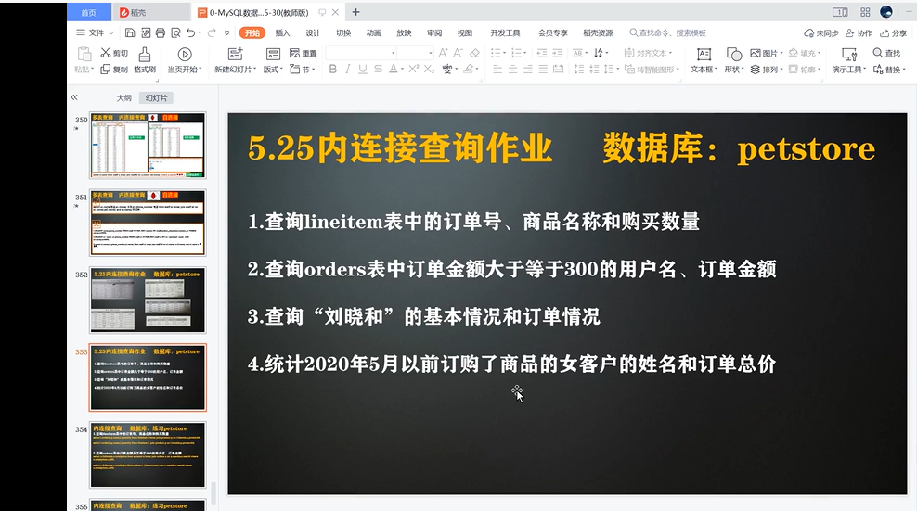
课后作业
拓展学习：内连接外连接查询
https://www.bilibili.com/video/BV1ir4y1x7id?spm_id_from=333.788.videopod.sections&vd_source=31b8cdf62fecff492433b8c24d65e7d2
预习：视图

